Slide 1
Core Java
Course No. CY420
Version 4.0

Slide 2
Archivos y Flujos

Slide 3
Objetivos de Aprendizaje
Entender la clase File (Archivo)
Aprender acerca de la clase FileDescriptor (Descriptor de Archivo)
Conocer acerca de flujos
Aprender los diferentes tipos de flujos de caracteres
Comprender acerca de los diferentes tipos de flujos de bytes
Entender los archivos de acceso aleatorio

Slide 4
Introducción
Archivos
  Las clases relacionadas con archivos trabajan con el sistema de archivos de la computadora
Flujos
  Los flujos, en cambio, facilitan las funciones relativas a archivos como leer o escribir a arhivos o por la red.
Todas las clases que tratan con entrada/salida están en el paquete java.io

Slide 5
La Clase File
File es una clase utilizada en Java para representar de forma abstracta archivos y rutas de directorios. Extiende de Object e implementa Serializable y Comparable
Esta representación es independiente del sistema, permitiendo portar la ruta y nombre de archivos entre distintas plataformas

Slide 6
La Clase File
Recuerde que en Windows y Unix la representación de rutas es distinta:
  Windows: c:\\dir\\subdir\\miArchivo.txt
  Unix: /dir/subdir/miArchivo.txt
La ruta consiste de dos partes: el separador de directorios (que es dependiente del sistema) y cero o más cadenas de caracteres que representan directorios o el nombre de un archivo
Por lo anterior, para mantener el código independiente de plataforma se puede usar File.separator

Slide 7
La Clase File
import java.io.*;
public class FileDemo {
static void p(String s){
System.out.println(s);
}
public static void main(String args[]){
File f1 = new File("c:\\miarchivo.txt");
//File f1 = new File( "c:“ + File.separator + "miarchivo.txt");
p("Nombre de archivo: " + f1.getName());
p("Ruta: " + f1.getPath());
p("Tamaño: " + f1.length() + "Bytes");
p("Padre: " + f1.getParent());
}
}

Slide 8
La Clase FileDescriptor
Los objetos de la clase FileDescriptor se usan para manejar de forma transparente la estructura usada para representar un archivo abierto, socket o alguna fuente o receptor de datos.
Maneja los que son flujos de entrada, salida y de error:
  FileDescriptor.in – Flujo de Entrada
  FileDescriptor.out – Flujo de Salida
  FileDescriptor.err – Flujo de Error
El FileDescriptor se usa básicamente para crear objetos de FileInputStream o FileOutputStream que lo contenga
No se pueden crear nuestros propios descriptores de archivos en las aplicaciones que escribimos

Slide 9
Archivos de Acceso Aleatorio
El paquete java.io tiene una clase RandomAccessFile que puede usarse para leer o escribir archivos desde cualquier sitio en el archivo
Los argumentos usados cuando la clase es instanciada deciden si el objeto será usado para leer o escribir
RandomAccessFile implementa las interfaces DataInput y DataOutput

Slide 10
Archivos de Acceso Aleatorio
import java.io.*;
class RandomAccessDemo{
static String fileName = "new-number.dat";
final static int INT_SIZE = 4;
public static void main(String args[]){
try{
RandomAccessDemo random =
new RandomAccessDemo();
random.crear();
random.leer();
}catch(Exception e){
System.out.println(e);
}
} /* Fin del método main */
. . .

Slide 11
Archivos de Acceso Aleatorio
public void crear() throws IOException{
File dataFile = new File(fileName);
RandomAccessFile outputFile =
new RandomAccessFile(dataFile,"rw");
for(int i = 0;i<10;i++)
outputFile.writeInt(i*i);
outputFile.close();
} /*Fin del método crear*/
. . .

Slide 12
Archivos de Acceso Aleatorio
public void leer() throws IOException{
RandomAccessFile inputFile =
new RandomAccessFile(new File(fileName),"r");
System.out.println("Secuencia de numeros impares");
long length = inputFile.length();
for(int i =INT_SIZE;i <length;i+=2 * INT_SIZE){
inputFile.seek(i);
System.out.println(inputFile.readInt());
}
inputFile.close();
}/*Fin de método leer*/
}/*Fin de clase RandomAccessDemo*/

Slide 13
Flujos
Un flujo (stream) es una secuencia de bytes que viajan de un origen a un destino
Los flujos se utilizan para múltiples tareas, entre ellas:
  Representación de un archivo
  Vías de comunicación entre conectores (sockets)
  Comunicación inter-procesos
Origen
bytes/caracteres
Programa
Lectura
Destino
bytes/caracteres
Programa
Escritura

Slide 14
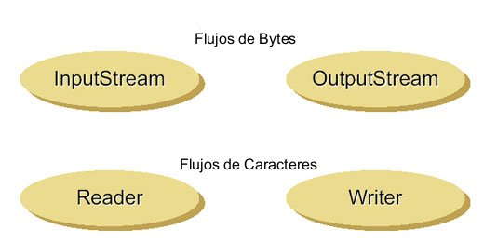
Flujos
Existen colecciones de clases de flujos presentes en el paquete java.io que son usadas para leer y escribir datos usando flujos
Los flujos son divididos en dos tipos principales basados en el tipo de dato que es usado por ellos:

Slide 15
Flujos de Bytes
El paquete java.io tiene dos clases abstractas:
  InputStream
  OutputStream
Estas sirven como superclases para los flujos de bytes que están presentes en el paquete java.io y que se usan para leer y escribir bytes
InputStream proporciona una implementación parcial para los flujos de entrada que leen bytes de 8-bits
OutputStream proporciona una implementación parcial para los flujos de salida que escriben bytes de 8-bits

Slide 16
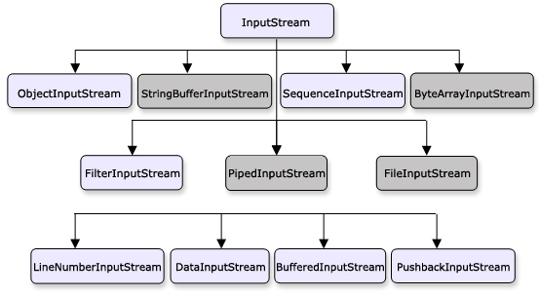
La Clase InputStream

Slide 17
La Clase ByteArrayInputStream
import java.io.*;
class ByteArrayInputStreamDemo {
public static void main( String args[] )throws IOException{
ByteArrayInputStream bis = new ByteArrayInputStream("Cadena de bytes".getBytes());
System.out.println("N# de Bytes: "+bis.available());
BufferedInputStream buff = new BufferedInputStream(bis);
int c;
while((c=buff.read())!=-1){
System.out.print((char)c);
}
buff.close();
}
}
bis es la fuente de datos del programa

Slide 18
La Clase FileInputStream
import java.io.*;
class FileInputStreamDemo {
public static void main( String args[] )throws
IOException{
FileOutputStream fos = new FileOutputStream(new File("c:/salida.dat"));
String tmp = "Hola mundo";
fos.write(tmp.getBytes());
fos.close();
FileInputStream fis = new FileInputStream(new File("c:/salida.dat"));
byte[] bytes = new byte[fis.available()];
fis.read(bytes);
fis.close();
System.out.write(bytes);
}
}

Slide 19
La Clase BufferedInputStream
import java.io.*;
class BufferedInputStreamDemo {
public static void main( String args[] )throws IOException{
FileOutputStream fos = new FileOutputStream(new File("c:/salida.dat"));
String tmp = "Hola mundo";
fos.write(tmp.getBytes());
fos.close();
FileInputStream fis = new FileInputStream(new File("c:/salida.dat"));
BufferedInputStream buff = new BufferedInputStream(fis);
int c;
while((c=buff.read())!=-1){
System.out.print((char)c);
}
fis.close();
buff.close();
}
}
BufferedInputStream es utilizada para optimizar el acceso a otros InputStream, en nuestro caso, a un archivo

Slide 20
La Clase DataInputStream
import java.io.*;
class DataInputStreamDemo {
public static void main( String args[] )throws
IOException{
DataOutputStream dos = new DataOutputStream(new FileOutputStream("c:/salida.dat"));
dos.writeFloat(100.97f);
dos.close();
DataInputStream dis = new DataInputStream(new FileInputStream("c:/salida.dat"));
float var = dis.readFloat();
System.out.println("Valor de var: "+var);
}
}

Slide 21
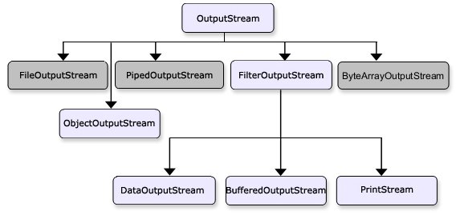
La Clase OutputStream

Slide 22
La Clase ByteArrayOutputStream
import java.io.*;
class ByteArrayOutputStreamDemo {
public static void main( String args[] )throws IOException{
ByteArrayOutputStream bos = new ByteArrayOutputStream();
bos.write("Cadena".getBytes());
byte[] res = bos.toByteArray();
bos.close();
for(int i=0;i<res.length;i++)
System.out.print((char)res[i]);
}
}

Slide 23
La Clase FileOutputStream
import java.io.*;
class FileOutputStreamDemo {
public static void main( String args[] )throws IOException{
FileOutputStream fos = new FileOutputStream(new File("c:/salida.dat"));
String tmp = "Soy un string de caracteres";
fos.write(tmp.getBytes());
fos.close();
FileInputStream fis = new FileInputStream(new File("c:/salida.dat"));
byte[] bytes = new byte[fis.available()];
fis.read(bytes);
fis.close();
System.out.write(bytes);
}
}
Gracias al FileOutputStream podemos almacenar bytes dentro de un archivo

Slide 24
La Clase BufferedOutputStream
import java.io.*;
public class BufferedOutputStreamDemo {
public static void main(String args[]) throws IOException {
byte byteArray[] = new byte[3];
byteArray[0] = (byte) 120;byteArray[1] = (byte) 20;
byteArray[2] = (byte) 0xFF;
FileOutputStream file = new FileOutputStream("c:/data.dat");
BufferedOutputStream buf = new BufferedOutputStream(file);
buf.write(byteArray);
buf.close(); file.close();
FileInputStream fis = new FileInputStream("c:/data.dat");
fis.read(byteArray);
System.out.println("El valor contenido es: " + byteArray.toString());
}
}

Slide 25
La Clase DataOutputStream
import java.io.*;
class DataOutputStreamDemo {
public static void main( String args[] )throws
IOException{
DataOutputStream dos = new DataOutputStream(new FileOutputStream("c:/salida.dat"));
dos.writeFloat(100.97f);
dos.close();
DataInputStream dis = new DataInputStream(new FileInputStream("c:/salida.dat"));
float var = dis.readFloat();
System.out.println("Valor de var: "+var);
}
}

Slide 26
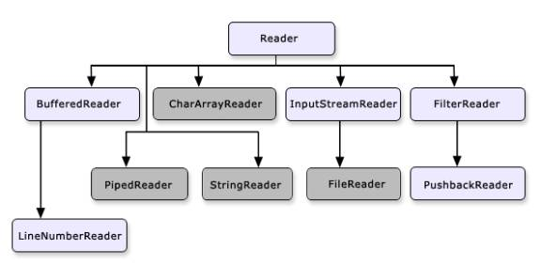
La Clase Reader
Reader es una clase abstracta que se usa para leer desde flujos de caracteres de 16 bits.
Las subclases pueden sobreescribir los métodos proporcionados por Reader para obtener mayor eficiencia o para añadir nuevas características

Slide 27
La Clase BufferedReader
BufferedReader almacena el flujo de caracteres dentro de un buffer temporal
Esto le permite leer de forma eficiente caracteres, líneas y arreglos
El usuario puede especificar el tamaño del buffer. Cuando no se especifica, se usa el tamaño por defecto
Un BufferedReader puede envolver a otro Reader como un FileReader o un InputStreamReader, con el fin de optimizar la lectura de los datos que contienen

Slide 28
La Clase BufferedReader
import java.io.*;
class BufferedReaderDemo{
public static void main(String args[]) throws IOException{
FileReader fr = new FileReader("c:\\myfile.txt");
BufferedReader br = new BufferedReader(fr);
String read;
while((read = br.readLine())!= null){
System.out.println(read);
}
br.close();
fr.close();
}
}

Slide 29
La Clase InputStreamReader
El InputStreamReader actúa como un puente entre los flujos de bytes y los flujos de caracteres
Se usa para leer los bytes y convertirlos en caracteres de acuerdo a la codificación de caracteres que se especifica
import java.io.*;
class InputStreamReaderDemo {
public static void main(String args[]) throws
IOException{
BufferedReader reader = new BufferedReader(new
InputStreamReader(System.in));
System.out.println("Introduzca los datos");
String read = reader.readLine();
System.out.println(" Entrada: " + read);
}
}
El BufferedReader optimiza el acceso al InputStreamReader
La entrada por teclado viene en un flujo de bytes

Slide 30
La Clase FileReader
FileReader es una subclase del InputStreamReader
Permite leer convenientemente caracteres de los archivos
import java.io.*;
class FileReaderDemo {
public static void main(String[] args) throws IOException {
File inputFile = new File("c:/myfile.txt");
FileReader in = new FileReader(inputFile);
int c;
while ((c = in.read()) != -1)
System.out.print((char)c);
in.close();
}
}

Slide 31
La Clase StringReader
La clase StringReader es una subclase de la clase Reader
Se usa para leer un flujo de caracteres.
La fuente del flujo de caracteres leído debe ser una cadena
import java.io.*;
class StringReaderDemo {
public static void main(String args[]) throws IOException{
String str = "Hello World";
StringReader sr = new StringReader(str);
int i ;
while((i = sr.read())!= -1){
System.out.println((char)i);
}
}
}

Slide 32
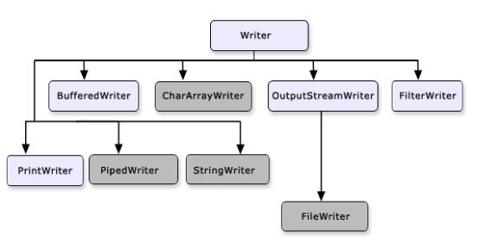
La Clase Writer
Writer es una clase abstracta que es usada para escribir en flujos de caracteres de 16 bits.
Sus subclases pueden sobreescribir los métodos proporcionados por Writer para tener mejor eficiencia o para añadir algunas características

Slide 33
La Clase BufferedWriter
BufferedWriter almacena el flujo de caracteres dentro de un buffer temporal
Permite de esta forma, escribir de forma eficiente caracteres, líneas y arreglos
El usuario puede especificar el tamaño del buffer. Cuando no se especifica, se usa el tamaño por defecto
Un BufferedWriter puede envolver a otro writer como un FileWriter o un OutputStreamWriter, con el fin de optimizar la escritura de los datos

Slide 34
La Clase BufferedWriter
import java.io.*;
class BufferedWriterDemo {
public static void main(String args[])throws IOException{
FileWriter fw = new FileWriter("c:/salida.txt");
BufferedWriter bw = new BufferedWriter(fw);
bw.write("Hola");
bw.newLine();
bw.write("Que tal");
bw.close();
}
}
Es importante utilizar el método newLine() para generar un salto de linea dentro de la salida

Slide 35
La Clase OutputStreamWriter
OutputStreamWriter actúa como un puente entre los flujos de bytes y los flujos de caracteres
Se usa para escribir los caracteres y convertirlos en bytes de acuerdo a la codificación de caracteres que es especificada
import java.io.*;
class OutputStreamWriterDemo {
public static void main(String args[]) throws IOException{
BufferedWriter writer = new BufferedWriter(new
OutputStreamWriter(System.out));
writer.write("Hola mundo");
writer.close();
}
}
El BufferedWriter optimiza el acceso al OutputStreamWriter
La salida por pantalla va en un flujo de bytes

Slide 36
La Clase FileWriter
FileWriter es una subclase del OutputStreamWriter
Esta clase permite escribir convenientemente caracteres en un archivo
import java.io.*;
class FileWriterDemo {
public static void main(String[] args) throws IOException {
File outputFile = new File("c:/salida.txt");
FileWriter out = new FileWriter(outputFile);
out.write("Prueba de cómo escribir en un archivo");
out.close();
}
}

Slide 37
La Clase PrintWriter
La clase PrintWriter hereda de Writer
Se usa para imprimir en un flujo de salida de texto
  import java.io.*;
  class PrintWriterDemo {
  public static void main( String args[] )throws IOException{
  PrintWriter easyOut = new PrintWriter(
  new FileWriter( "c:/salida.txt"));
  easyOut.println( "hola" );
  easyOut.println( 18.97 );
  easyOut.println( true );
  easyOut.close();
  }
  }

Slide 38
La Clase StringWriter
import java.io.*;
class StringWriterDemo{
public static void main( String args[] ) throws Exception{
StringWriter outputString = new StringWriter();
PrintWriter cout = new PrintWriter( outputString );
cout.println( "Hi Mom" );
cout.println( 3.14);
System.out.println( outputString.toString() );
}
}

Slide 39
Resumen
Se aprendió acerca de la clase File
Se aprendió acerca de la clase FileDescriptor
Se explico los flujos (streams)
Se aprendió acerca de los flujos de bytes
Se comprendieron los flujos de caracteres
Se entendieron los archivos de acceso aleatorio

Slide 40
Serialización de Objetos

Slide 41
Objetivos de Aprendizaje
Explicar la serialización de objetos
Entender acerca de la interfaz Serializable
Comprender la interfaz Externalizable
Aprender acerca de la clase ObjectOutputStream
Aprender acerca de la clase ObjectInputStream

Slide 42
¿Qué es la Serialización de Objetos?
La Serialización de objetos es el proceso por el cual el estado actual de un objeto es almacenado en un estado persistente
Del flujo de bytes en el cual se almacena puede ser transformado para obtener nuevamente un objeto
La serialización y deserealización de objetos se ocupan de la lectura y escritura de un objeto. Esta tarea se lleva a cabo con la ayuda de las clases ObjectInputStream y ObjectOutputStream

Slide 43
¿Qué es la Serialización de Objetos?
La serialización de objetos es útil para construir aplicaciones que requieran persistencia ligera
La serialización es la base fundamental de la comunicación cliente-servidor y la Invocación a Métodos Remotos (RMI Remote Method Invocation)

Slide 44
La Interfaz Serializable
Para que las instancias de una clase puedan ser serializadas en Java, la clase tiene que implementar la interfaz java.io.Serializable
Todas las subclases de una clase que implementen la interfaz Serializable pueden ser serializadas.
La interfaz Serializable es una interfaz vacía (sin ningún método), una interfaz marcadora

Slide 45
La Interfaz Serializable
Para escribir una clase serializable sólo se tiene que usar Serializable después de la cláusula implements en la declaración de la clase
class MiClase implements java.io.Serializable{
...
}

Slide 46
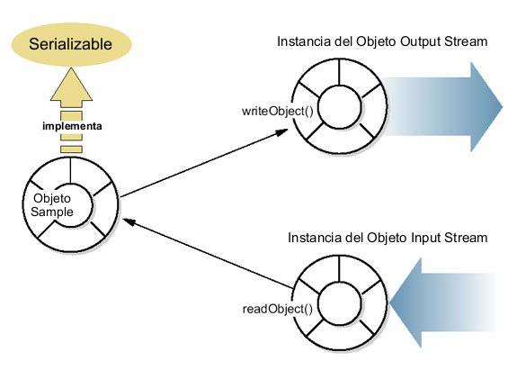
La Interfaz Serializable

Slide 47
La Interfaz Externalizable
La interfaz Externalizable se usa cuando una clase necesita coordinarse explícitamente con su superclase para serializarse a sí misma
Implementar la interfaz Externalizable provee control completo y explícito del proceso de serialización de la clase
ObjectOutputStream solo guarda la identidad de la clase que implementa la interfaz Externalizable
La interfaz Externalizable extiende a Serializable y tiene dos métodos ampliamente usados que son: writeExternal y readExternal

Slide 48
La Clase ObjectOutputStream
ObjectOutputStream se usa para escribir tipos de datos y grafos que están contenidos en objetos a un OutputStream
Para guardar los objetos en forma persistente se puede usar un archivo donde el flujo escribirá su salida
El método writeObject se usa para escribir objetos y datos de tipos primitivos en el flujo
Cuando se recuperan los objetos guardados, estos deben ser leídos nuevamente usando los mismos tipos y en el mismo orden en que fueron guardados

Slide 49
La Clase ObjectInputStream
ObjectInputStream se usa para la deserialización de datos primitivos u objetos escritos por ObjectOutputStream
Estos dos flujos en conjunto con FileInputStream y FileOutputStream proporcionan almacenamiento persistente
ObjectInputStream se puede usar para recibir datos enviados a traves de un conector (socket)
ObjectInputStream se usa para asegurar que los tipos de todos los involucrados en el proceso de serialización concuerden con las clases presentes en la Máquina Virtual de Java

Slide 50
La Clase ObjectInputStream
El método readObject se usa para leer el objeto del flujo
El mecanismo de conversión segura proporcionado por Java es usado para obtener los objetos del tipo deseado
Una clase no serializable, que es una superclase de una clase que está siendo serializada, debe tener un constructor que no tome ningún argumento para inicializar sus campos
Luego la subclase serializable se encarga de los campos de su superclase que van a ser serializados y deserializados

Slide 51
Ejemplo de Serialización
import java.io.*;
class SerializableDemo implements Serializable{
public int a;
public int b;
public SerializableDemo(){
a = b = 0;
}
. . .
Serializable permite que los objetos sean transformados en un flujo de bytes

Slide 52
Ejemplo de Serialización
public static void main(String[] args)throws IOException, ClassNotFoundException{
SerializableDemo obj = new SerializableDemo();
obj.a = 23;obj.b = 345;
ObjectOutputStream oos = new ObjectOutputStream(new FileOutputStream("c:/obj.bin"));
oos.writeObject(obj);
oos.close();
ObjectInputStream ois = new ObjectInputStream(new FileInputStream("c:/obj.bin"));
SerializableDemo obj2 = (SerializableDemo)ois.readObject();
System.out.println("Campos a: “ + obj2.a + " b: “ + obj2.b);
ois.close();
} /* Fin del método main */
}/* Fin de la clase SerializableDemo */

Slide 53
Resumen
Se explicó la serialización de objetos
Se entendio acerca de la interfaz Serializable
Se comprendio acerca de la interfaz Externalizable
Se aprendió acerca de la clase ObjectOutputStream
Se aprendió acerca de la clase ObjectInputStream

